Slide 1
成本控制计算
（挣值分析）
Notes:
挣值管理是项目管理的一种方法，主要用于项目成本和进度的监控
挣值分析通过在项目实施过程中的某一时间点使用项目原始计划工作量与所完成的实际工作量进行比较，给出一个项目何时完工的估算，通过从项目已经完工的部分进行推算，项目经理可以估计出项目完工的时候，实际将会花费多少资源。通过这种手段，项目经理就可以在实际的项目实施过程中动态监测项目的成本与进度，从而可以在成本、进度与质量三者之间达到一个平衡。

Slide 2
挣值分析——利用项目当前挣值，评价项目成本、进度绩效
EV：实际工作的预算价值（挣值）——干完的活
PV：计划工作的预算价值——————要干的活
AC：实际工作的实际花费——————实际花费
挣值计算的2个关键点：
（1）时间切面
（2）把进度折合成钱
两者合在一起就是在某一个时间点上干了多少钱的活
切面，即在某个时间点上画一条竖线，这个竖线就是切面，在这个竖线（切面）上可能切了很多的数据，如：PV、EV、AC等
时间点
Notes:
EV：实际工作的预算价值（挣值）——干完的活，即干完的活值多少钱
PV：计划工作的预算价值——————要干的活，即我们原计划干完的活值多少钱
AC：实际工作的实际花费——————实际花费
计算挣值分析题的三个要点：
找出当前时间切面的3个值：PV、EV和AC
套公式计算当前绩效：SV、CV、SPI和CPI
套公式进行预测分析

Slide 3
SV=EV-PV （进度偏差）
CV=EV-AC （成本偏差）
SPI=EV/PV （进度绩效指数）
CPI=EV/AC （成本绩效指数）
评价绩效的依据
SV>0 SPI>1 进度超前
CV>0 CPI>1 成本节约
注意：CPI与SPI没有关系，要单独应用，进行预测分析！
Notes:
【补充说明】
（1）SV>0等价于SPI>1说明进度超前（好的结果），但是SPI更准确，更严谨
（2）CV>0等价于CPI>1说明成本节约（好的结果）结论是EV越大结果越好，CPI更准确，更严谨
【记忆技巧】
（1）看到S想PV，即：S开头的表示进度情况，想PV，如：SPI，SV
（2）看到C想AC，即：C开头表示成本情况，想AC，如：CPI，CV

Slide 4
计算挣值分析题的三个要点：
  找出当前时间切面的3个值：PV、EV和AC
  套公式计算当前绩效：SV、CV、SPI和CPI
  套公式进行预测分析

Slide 5
已知：
某项目计划工期12个月，每月预算1万元，在4月末时，发现实际完成3个月的工作量，花费3.5万元。
问题：
1、在4月末时，此项目的EV、PV、AC？
2、评价此时该项目的进度、成本绩效。
Notes:
EV=3 PV=4 AC=3.5 进度滞后，成本超支。

Slide 6
 | 三参数关系 | 分析（含义） | 措施
1 | AC>PV>EV SV<0 CV<O | 效率低、速度较慢、投入超前 | 用工作效率高的人员更换一批工作效率低的人员 ；赶工或并行施工追赶进度
2 | PV > AC =EV SV<0 CV=0 | 效率较低、速度慢、成本与预算相差不大 | 增加高效人员投入 ，赶工或并行施工追赶进度
3 | AC = EV > PV SV>0 CV=0 | 效率较高、速度较快、成本与预算相差不大 | 抽出部分人员，增加少量骨干人员
4 | EV > PV > AC SV >0 CV>0 | 效率高、速度较快、投入延后 | 若偏离不大，维持现状 ，加强质量控制

Slide 7
项目Ⅰ、Ⅱ、Ⅲ、Ⅳ的工期都是三年，在第二年末其挣值分析数据如下表所示，按照趋势最早完工的应是项目（57）。
A. Ⅰ B. Ⅱ C. Ⅲ D. Ⅳ
项目 | 预算总成本 | EV | PV | AC
Ⅰ | 1500 | 1000 | 1200 | 900
Ⅱ | 1500 | 1300 | 1200 | 1300
Ⅲ | 1500 | 1250 | 1200 | 1300
Ⅳ | 1500 | 1100 | 1200 | 1200
Notes:
B

Slide 8
下表为同时开展的4个项目在某个时刻的计划值PV、实际成本AC和挣值EV，该时刻成本超出最多的项目和进度最为落后的项目分别是（57）。
A. 项目1，项目1 B. 项目3，项目2
C. 项目4，项目4 D. 项目2，项目4
项目 | PV | AC | EV | CV | SPI
1 | 10000 | 11000 | 10000
2 | 9000 | 7200 | 6000
3 | 8000 | 8000 | 8000
4 | 10000 | 7000 | 5000
Notes:
C

Slide 9
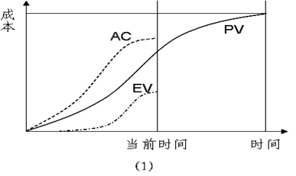
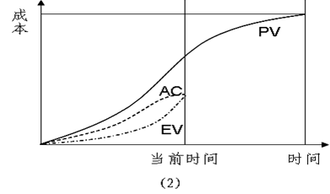
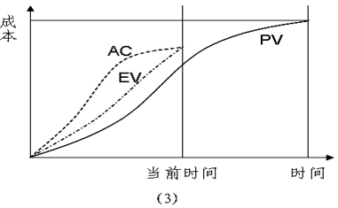
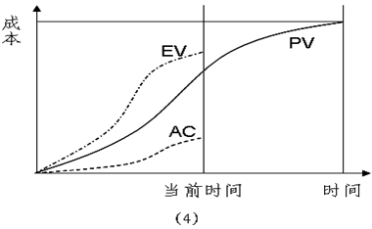
Notes:
左上进度滞后、成本超支 右上进度滞后，成本持平
左下进度超前、成本持平 右下进度超前、成本节约

Slide 10
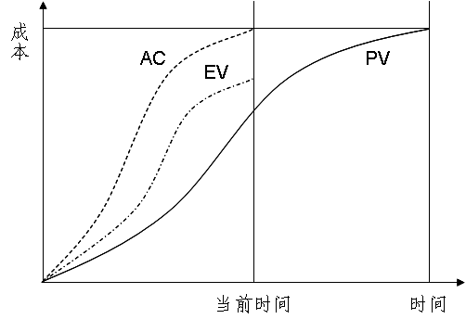
项目经理小张对自己正在做的一个项目进行成本挣值分析后，画出了如下所示的一张图，当前时间为图中的检查日期。根据该图小张分析：该项目进度 （36） ，成本 （37） 。
（36）A．正常 B．落后 C．超前 D．无法判断
（37）A．正常 B．超支 C．节约 D．无法判断
Notes:
C
B

Slide 11
BAC：计划项目总预算
ETC：完工尚需估算，即干剩下的活还需要花多少钱，有时也称为：剩下的活
ETC=BAC-EV 当前偏差被看做是非典型的，要进行纠偏，即：偏差被纠正后续工作按原计划进行为非典型
ETC’=ETC/CPI 当前偏差被看做是典型的，不进行纠偏，即：偏差未被纠正，后续工作沿偏差继续进行为典型
EAC=ETC+AC 完成时估算，即完成时一共花了多少钱
Notes:
【补充说明】
（1）ETC = BAC – EV ： 表示当前偏差被看作是非典型的，要进行纠偏，此时不除以CPI（也可以认为CPI=1），纠偏指的是从当前这个时间节点往后开始按正常进度工作（即 CPI=1），看看剩余的工作需要花多少钱，即只有纠偏才能按正常进度工作，也就是说纠偏就是非典型的不除以CPI
（2）ETC’=ETC/CPI ：表示当前偏差被看做是典型的，不进行纠偏，不纠偏就是按照目前的状况一直干下去，看看最终剩余的工作花多少钱，即不纠偏就是典型的必须除以CPI，即带’的ETC不纠偏

Slide 12
根据以下布线计划及完成进度表，在2010年6月2日完工后对工程进度和费用进行预测，按此进度，完成尚需估算（ETC）为（46）。
A．18000元 B．36000元 C．20000元 D．54000元
 | 计划开 始时间 | 计划结 束时间 | 计划 费用 | 实际开始时间 | 实际结束时间 | 实际完 成费用
1号区域 | 2010年 | 2010年 | 10000元 | 2010年 | 2010年 | 18000元
2号区域 | 2010年 | 2010年 | 10000元
3号区域 | 2010年 | 2010年 | 10000元
Notes:
B
PV=10000+10000+10000=30000
EV= 10000（只完成了1号区域，2号和3号区域未完成）
AC=18000
CPI=10000/18000=1/1.8
ETC=(30000-10000)/(1/1.8) = 36000

Slide 13
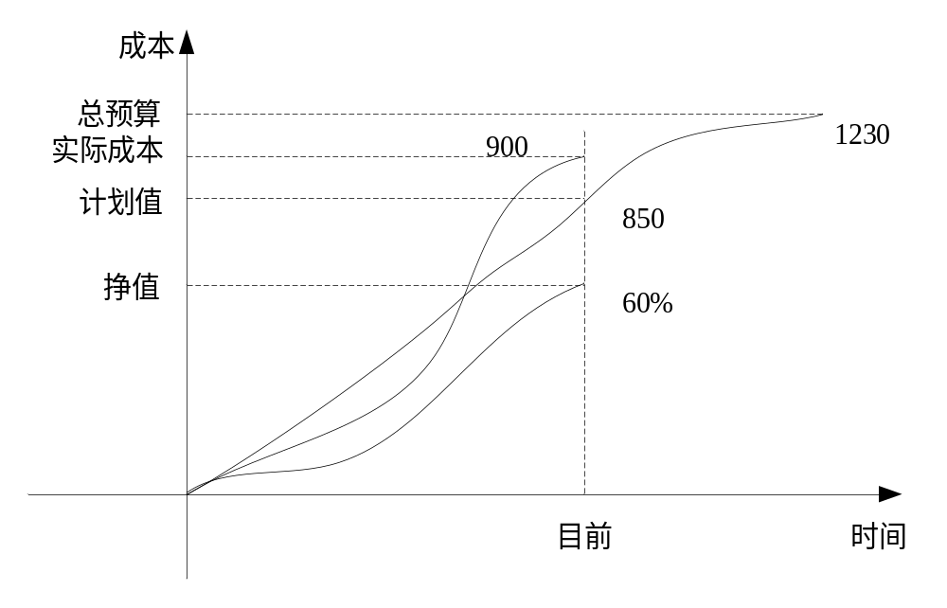
已知某综合布线工程的挣值曲线如下图所示：总预算为1230万元，到目前为止已支出900万元，实际完成了总工作量的60%。按目前的状况继续发展，要完成剩余的工作还需要（58）万元。
A . 330
B. 492
C. 600
D. 738
Notes:
本题求完工尚需估算ETC’，已知BAC=1230，AC=900，EV=1230*60%, CPI=EV/AC=738/900=0.82
ETC=BAC-EV=1230-1230*60%=492 ETC’=ETC/CPI=492/0.82=600 如果题目改为经过纠偏措施后，工程按原计划继续实施，要完成剩余的工作还需要多少？

Slide 14
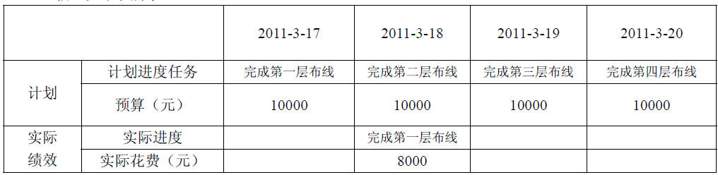
试题二（15分）
阅读下列说明，回答问题1至问题3，将解答填入答题纸的对应栏内。
[说明]
某大楼布线工程基本情况为：一层到四层，必须在低层完成后才能进行高层布线。每层工作量完全相同。项目经理根据现有人员和工作任务，预计每层需要一天完成。项目经理编制了该项目的布线进度计划，并在3 月18 号工作时间结束后对工作完成情况进行了绩效评估，如下表所示：

Slide 15
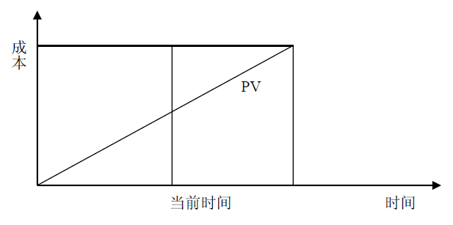
[问题1]（5分）
请计算 2011 年3 月18 日时对应的PV、EV、AC、CPI 和SPI。
[问题2]（4分）
（1）根据当前绩效，在下图中划出AC 和EV 曲线。（2 分）
（2）分析当前的绩效，并指出绩效改进的具体措施。（2 分）
[问题3]（6分）
（1）如果在2011 年3 月18 日绩效评估后，找到了影响绩效的原因，并纠正了项目偏差，请计算ETC 和EAC，并预测此种情况下的完工日期。（3 分）
（2）如果在2011 年3 月18 日绩效评估后，未进行原因分析和采取相关措施，仍按目前状态开展工作，请计算ETC 和EAC，并预测此种情况下的完工日期。（3 分）

Slide 16
【问题1】
PV = 10000 + 10000 = 20000元
AC = 8000元
EV = 10000元
CPI = EV/AC =10000/8000=1.25
SPI = EV/PV = 10000/20000 = 0.5

Slide 17
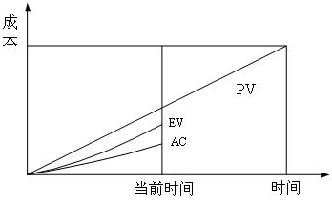
【问题2】
（1）根据当前绩效,划出的AC和EV曲线如下图所示。
（2）目前的绩效：成本节省、进度滞后
具体的措施：增加工作人员；赶工；必要时调整计划或基准

Slide 18
【问题3】
（1）
ETC=BAC-EV = 40000 – 10000 =30000元
EAC=AC+ETC=8000+30000=38000元
预测完工日期，原计划一天完成一层的工作，到3月18日为止，项目进度滞后一天，所以项目的完成日期为3月21日。
（2）
ETC=(40000-10000)/CPI =30000/1.25 =24000元
EAC=AC+ETC =8000+24000 =32000元
预测完工日期，后面所需要的施工天数=所剩工作量原计划天数/当前的进度绩效。即：3/0.5=6，完成后面所剩工作还需6天，表示完成后面的工作还需要6天才能完成，总工期为8天，所以项目的完成日期为3月24日。

Slide 19
某项目经理将其负责的系统集成项目进行了工作分解，并对每个工作单元进行了成本估算，得到其计划成本。第四个月底时，各任务的计划成本、实际成本及完成百分比如下表
【问题1】（10分）
请分别计算该项目在第四个月底的PV、EV、AC值，并写出计算过程。请从进度和成本两方面评价此项目的执行绩效如何，并说明依据。
【问题2】（5分）
有人认为：项目某一阶段实际花费的成本（AC）如果小于计划支出成本（PV），说明此时项目成本是节约的，你认为这种说法对吗？请结合本题说明为什么。
【问题3】（10分）
（1）如果从第五月开始，项目不再出现成本偏差，则此项目的预计完工成本（EAC）是多少？
（2）如果项目仍按目前状况继续发展，则此项目的预计完工成本（EAC）是多少？
（3）针对项目目前的状况，项目经理可以采取什么措施？

Slide 20
任务名称 | 计划成本（万元） | 实际成本（万元） | 完成百分比
A | 10 | 9 | 80%
B | 7 | 6.5 | 100%
C | 8 | 7.5 | 90%
D | 9 | 8.5 | 90%
E | 5 | 5 | 100%
F | 2 | 2 | 90%
Notes:
EV=8+7+7.2+8.1+5+1.8=37.1 PV=41 AC=38.5
CPI=EV/AC=37.1/38.5=0.96<1(成本超支) SPI=EV/PV=0.9<1(进度滞后)高效人员替换低效人员，赶工，加班，工作并行

